Slide 1
Проектная работа по теме: «Разработка веб-сайта для новостей о компьютерных играх.»
Выполнили:
Соловьев Дмитрий Александрович, Никишина Вероника Андреевна
Ученики 10 «А»
Научный руководитель работы:
Зунин В.В.

Slide 2
Оглавление:
Введение
Цель, постановка задачи
Методика выполнения
Результаты и выводы
Перспективы развития
Список литературы

Slide 3
Актуальность:
Проблема::
Компьютерные игры являются любимым способом потратить свое свободное время для большого количества людей. Многим людям, которые интересуются миром компьютерных игр, крайне важно знать самые актуальные новости про их любимую игру.
На русском языке в интернете категорически не хватает веб-сайтов с новостями из мира компьютерных игр. Существующие же сайты являются копией зарубежный аналогов, к тому же информация на них публикуется с существенной задержкой.

Slide 4
Цель и задачи
Цель:
Создать веб-сайт с актуальными новостями из мира компьютерных игр, который поможет игрокам не пропускать важные события, связанные с их любимой игрой.
Задачи:
Узнать, что такое сайт.
Узнать, как создавать html-сайт.
Разработать дизайн для веб-страницы.
Найти подходящие новости.
Протестировать работу сайта.

Slide 5
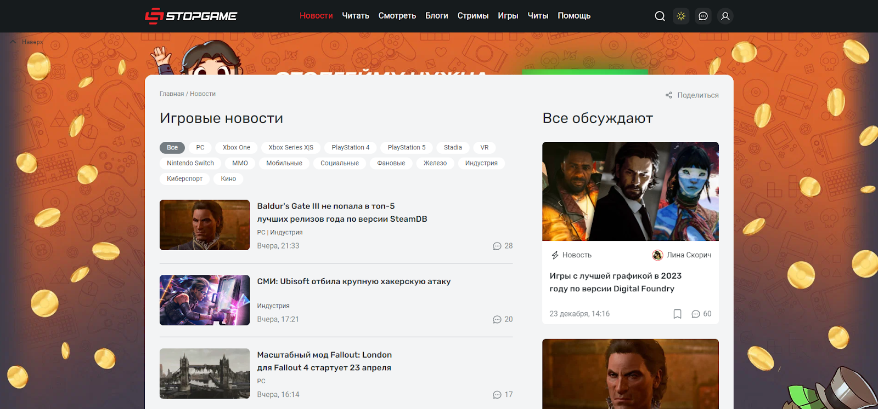
Методика выполнения
Разработка сайта состоит из этапов:
1. Анализ и проектирование сайта
Мы провели анализ сайтов для выявления их слабых и сильных сторон.
Изучили такие сайты как:
igromania.ru
stopgame.ru
cайт stopgame

Slide 6
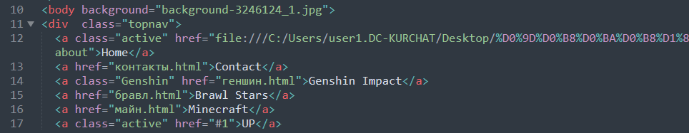
2. Информационное наполнение сайта
Мы изучили последние новости игр и решили добавить новости по таким играм как : Genshin Impact, Minecraft и Brawl Stars. Мы взяли статьи с сайтов:
wotpack.ru
bravo-stars.ru
playground.ru
3. Визуальная составляющая
Включает в себя разработку дизайна, графических элементов и обработку графики.
4. Написание кода
Нам нужно было реализовать ссылки, кнопки, различные текстовые блоки и переход между страницами нашего сайта.
5. Тестирование кода
Нам сайте имеется главная страница, страница контактов и новости из трёх игр: Genshin Impact, Brawl Stars, Minecraft. После проверки его работы, выяснили, что весь задуманный функционал работает исправно.

Slide 7
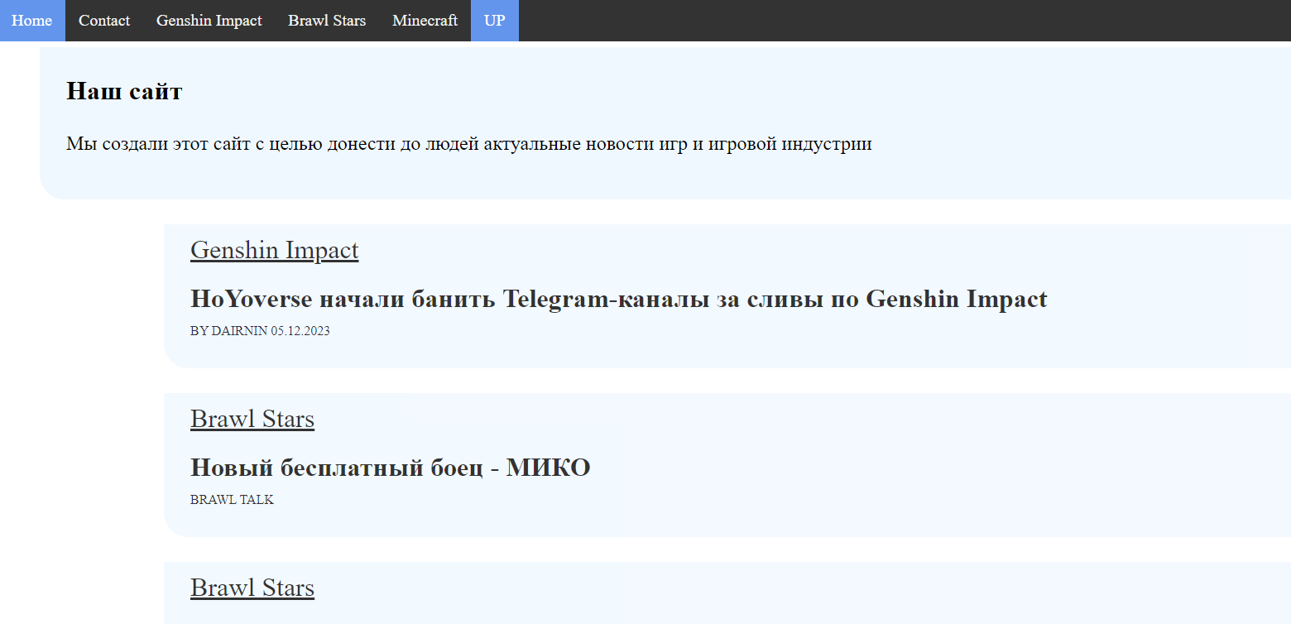
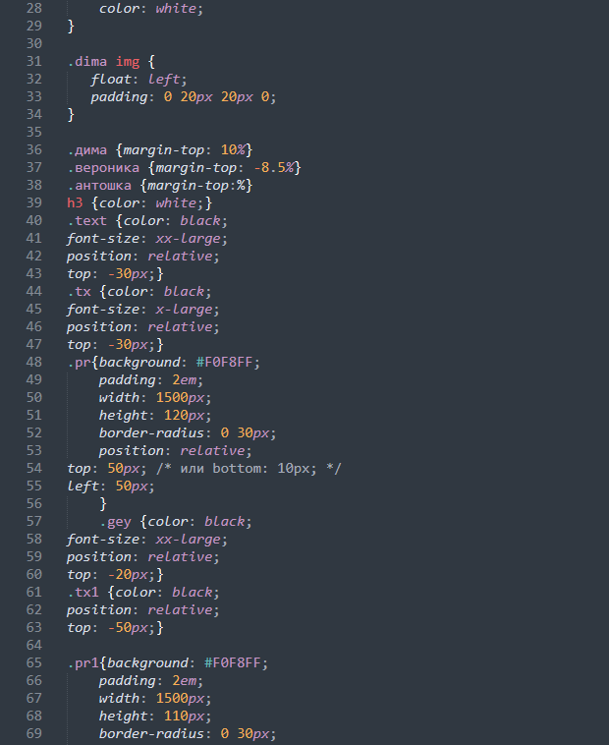
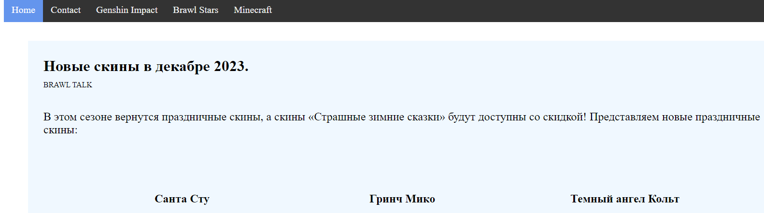
Внутренняя составляющая сайта:
Внешняя составляющая сайта:

Slide 8
Результаты и выводы
В результате работы создан сайт, позволяющий просматривать актуальные новости из мира компьютерных игр. На данный момент у нас есть информация про 3 игры, которые являются одними из самых популярных в мире, среди них: Genshin Impact, Minecraft, Brawl Stars. Функционал сайта превосходит большинство аналогов. В проекте выполнены все поставленные цели и задачи.
Нам удалось создать веб-страницу, которая удовлетворяет всем требованиям, теперь интернет-пользователи смогут получать еще больше информации, которая им интересна. Мы получили бесценный опыт по созданию веб-страниц, который без сомнения пригодится в будущем. Также узнали много нового про то как устроены веб-сайты и принципы его работы.

Slide 9
Перспективы развития
В перспективах развития проекта планируется создать мобильное приложение для операционной системы “Android”. Приложение позволит пользователям еще удобнее просматривать новости из мира компьютерных игр. Главным преимуществом приложения станет возможность получения уведомлений пользователем, что позволит ему еще быстрее узнавать самую новую информацию.
Также планируется добавлять всё больше и больше контента, что позволит расширить базу пользователей. В перспективе мы планируем монетизировать наши труды, посредством добавления рекламы, что позволит получать дополнительные средства на развитие нашего проекта. Важно добавить, что на нашем сайте будет реклама только проверенных компаний.

Slide 10
Список литературы
[1] Википедия. Свободная энциклопедия [Электронный ресурс] URL: https://ru.wikipedia.org/wiki/%D0%A1%D0%B0%D0%B9%D1%82(дата обращения: 25.12.2023)
[2] dairnin “HoYoverse начали банить Telegram-каналы за сливы по Genshin Impact” (05.12.2023) URL: https://wotpack.ru/hoyoverse-nachali-banit-telegram-kanaly-za-slivy-po-genshin-impact/?ysclid=lql2c3bior379066912 (дата обращения: 11.12.2023)
[3]Daria “В Genshin Impact игроки получат 800 примогемов за победу игры в номинации от PlayStation” (01.12.2023) URL: https://wotpack.ru/v-genshin-impact-igroki-poluchat-800-primogemov-za-pobedu-igry-v-nominacii-ot-playstation/?ysclid=lql2hbp0gq307646653(дата обращения: 10.12.2023)
[4]BRAWL TALK ”Новые скины в декабре 2023.” URL: https://bravo-stars.ru/news/new-brawl-talk-happy-2024-new-year?ysclid=lql2pub25t98061092(дата обращения: 20.12.2023)
[5]BRAWL TALK “Новый бесплатный боец - МИКО” URL: https://bravo-stars.ru/news/new-brawl-talk-happy-2024-new-year?ysclid=lql2pub25t98061092(дата обращения: 20.12.2023)
[6]GUTSZ ”Новый дневник разработчиков Genshin Impact рассказывает о создании Гидро Архонта” (29.11.2023) URL: https://www.playground.ru/genshin_impact/news/novyj_dnevnik_razrabotchikov_genshin_impact_rasskazyvaet_o_sozdanii_gidro_arhonta-1665749?ysclid=lql2jby166817425462 (дата обращения: 5.12.2023)
[7] Gutsz ”Поклонники Minecraft обвиняют Microsoft в урезании контента и плохой поддержке игры” (11.10.2023) URL: https://www.playground.ru/minecraft/news/poklonniki_minecraft_obvinyayut_microsoft_v_urezanii_kontenta_i_plohoj_podderzhke_igry-1656367?ysclid=lql2nrzp6x583512431(дата обращения: 5.12.2023)

Slide 11
Спасибо за внимание!

